Slide 1

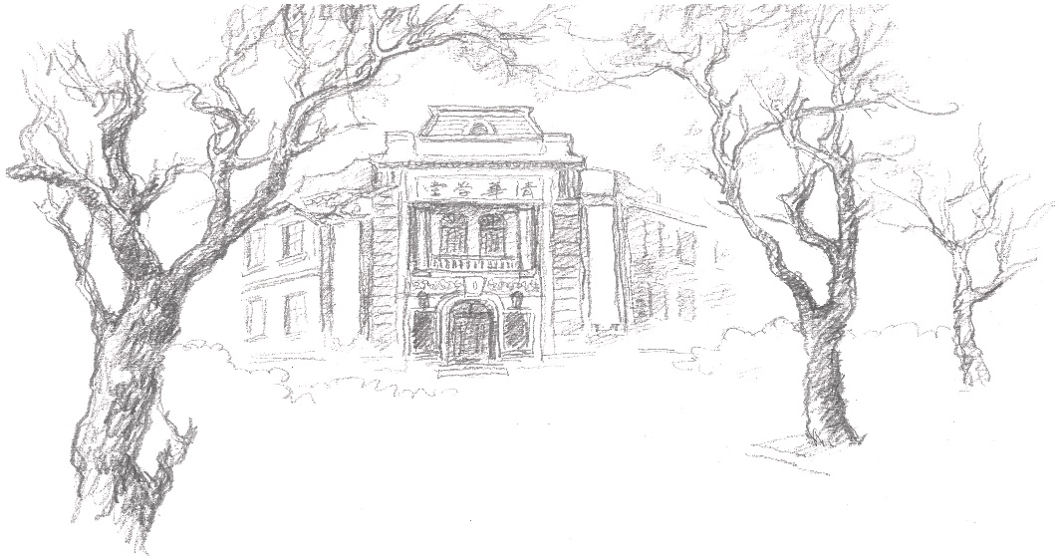
面向对象程序设计训练 Day05 抽丝剥茧/精卫填海
范静涛 | fanjingtao@tsinghua.edu.cn

Slide 2
瞄准脑解析前沿科学问题
开展基础性深入交叉研究
服务世界级一流学科建设
关于Is-A关系的细化补充
感谢各位专家！敬请批评指正！

Slide 3
公有继承是Is-A关系的充分必要条件
class Derived : public Base
Derived d;
派生类对象基类部分(d.Base::)调用基类成员
以派生类对象为实参，拷贝构造基类对象
以派生类对象为实参，赋值给基类对象
基类引用、基类指针，可指向派生类对象
公有继承
Is-A
紫色字体所示功能完全相同
派生类对象可无损转换为基类对象
class Derived : protected Base
Derived d;
class Derived : private Base
Derived d;
基类指针、引用，无法指向派生类对象
基类做形参，派生类无法做实参
类外无法使用派生类对象的基类部分（d.Base::）
受保护继承
私有继承

Slide 4
公有继承是Is-A关系的充分必要条件
Is-A 只需要满足
公有继承得到的 子类对象的父类部分（而不是子类对象整体）
和
直接实例化的父类对象
行为相同

Slide 5
这还是Is-A么？
基类非虚函数间接调用虚函数，如何理解？
父类：定义了非虚函数A和虚函数B(称为Bv1), A函数体调用了B
子类：public继承+override虚函数B (称为Bv2)
父类对象.A()
父类::A()
实际执行父类B(Bv1)
子类对象.父类部分::A()
父类::A()
实际执行父类B(Bv1)
子类对象. A()
父类::A()
实际执行子类B(Bv2)
Is-A：不考虑 子类对象整体 和 父类对象 的关系
不考虑 通过指针、引用的调用行为

Slide 6
关于继承和派生
using改权，是否影响Is-A关系？
继承方式 | 派生类中的基类部分，对派生类对象来说
public | 是一个 public 的大大大大的超级成员
protected | 是一个protected的大大大大的超级成员
private | 是一个 private 的大大大大的超级成员
继承过程
using改权 | 改后基类部分的某些成员，对派生类对象来说
public | 是一个 public 成员
protected | 是一个protected成员
private | 是一个 private 成员
派生过程

Slide 7
关于继承和派生
访问权限
派生类对象.基类部分::基类成员
min{基类成员权限，继承方式}
访问权限
派生类对象.using改权后的基类成员
using所处位置的权限

Slide 8
瞄准脑解析前沿科学问题
开展基础性深入交叉研究
服务世界级一流学科建设
如何从复杂问题中应用OOP
说的就是大作业
感谢各位专家！敬请批评指正！

Slide 9
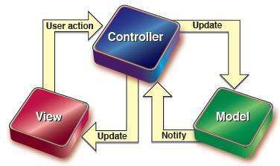
保持冷静的头脑+清晰的方法论
MVC
业务流程/控制器类
上传下达、调度核心
没有界面的全部软件顶层功能
界面类
只管输入输出
所有cin/cout都在这里
没有任何具体的功能实现
模型/核心类
基础功能的承载类
越基础越可能通用
越通用越好，最好放之四海而皆准

Slide 10
不以运行效果论英雄
界面类，功能的呈现
无法展示功能
≠
没有类架构
≠
没有类设计
≠
没有代码
控制类，功能的分解
模型类，功能的基石

Slide 11
看一下2021年大作业
准备好接受知识的洗礼了么？

Slide 12
最直观的考虑可能来自于功能的代码分配
用户登录的功能，完成了什么样的流程？
把全部用户信息从文件中读入构建一系列对象
输入用户名和密码
在全部对象中对比用户名
未找到，显示提示
找到，对比密码
错误，显示提示
正确，获取用户类型
根据用户类型切换界面

Slide 13
最直观的考虑可能来自于功能的代码分配
哪些是登录界面的行为？
把全部用户信息从文件中读入构建一系列User对象
输入用户名和密码
在全部对象中对比用户名
未找到，显示提示
找到，对比密码
错误，显示提示
正确，获取用户类型
根据用户类型切换界面

Slide 14
最直观的考虑可能来自于功能的代码分配
哪些是User对象的行为？
User::LoadFromFile
把全部用户信息从文件中读入构建一系列User对象
输入用户名和密码
在全部对象中对比用户名
User::IsExistd()
未找到，显示提示
找到，对比密码
User::Verify(Name, Password)
错误，显示提示
正确，获取用户类型
User::IsAdministrator
根据用户类型切换界面

Slide 15
最直观的考虑可能来自于功能的代码分配
哪些是业务流程类LoginProcess对象的行为？
User::LoadFromFile
把全部用户信息从文件中读入,构建一系列User对象
输入用户名和密码
在全部对象中对比用户名
User::IsExistd()
未找到，显示提示
找到，对比密码
User::Verify(Name, Password)
错误，显示提示
正确，获取用户类型
User::IsAdministrator
根据用户类型切换界面

Slide 16
纸上得来终觉浅
Idea is cheap，show me your code

Slide 17
补充一些Demo中对大作业有参考价值的点
读取带空格的字符串
异常处理
文件操作：运算符重载，遍历读写，剔除回车符……
vector的使用：插入删除，遍历搜索，个数统计……

Slide 18
瞄准脑解析前沿科学问题
开展基础性深入交叉研究
服务世界级一流学科建设
看看今年的大作业吧？
感谢各位专家！敬请批评指正！

Slide 19
瞄准脑解析前沿科学问题
开展基础性深入交叉研究
服务世界级一流学科建设
下次见
前沿知识与科学精神并重
战略眼光与家国情怀兼具
融入学生与团队思政建设
感谢各位专家！敬请批评指正！

